Slide 1
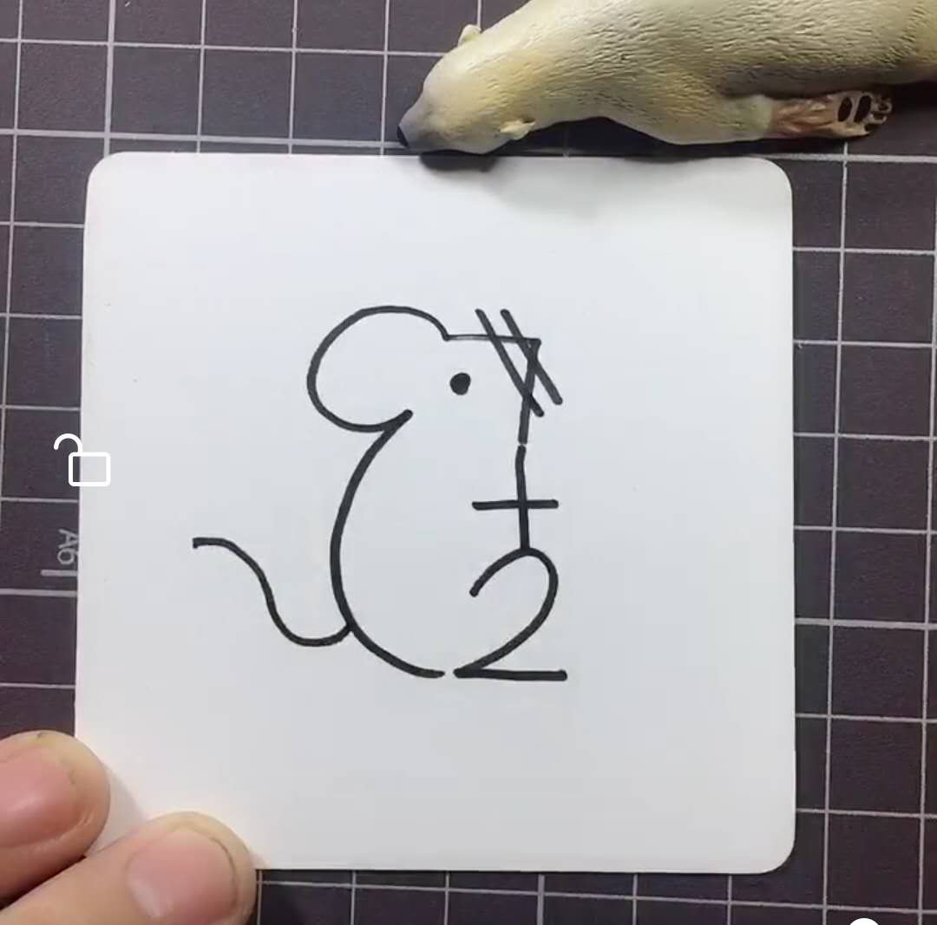
7+2=9创意简笔画

Slide 2
7+

Slide 3
7+2

Slide 4
7+2=

Slide 5
7+2=9

Slide 6
画上小眼睛

Slide 7
最后画上尾巴

Slide 8
通过以上课件用数字还能绘画出怎样可爱的简笔画呢？同学们发挥自己的想象力和创造力，大胆的绘画吧！

